Slide 1

Notes:
1. Bienvenida y saludos

Slide 2


Lección 6
La Santa Cena
Notes:
2. Introducción breve a la lección

Slide 3

Oración
Notes:
3. Oración
Comienza con la siguiente oración (o usa una propia):
Señor Jesucristo, en la noche que fuiste traicionado, amorosamente nos dejaste una cena por la cual podíamos recordar tu sacrificio y recibir el mismo perdón que obtuviste con él, junto con tu verdadero cuerpo y sangre. Mientras estudiamos esta Santa Cena hoy, ayúdanos a confiar en que lo que dices es verdad. Danos a todos entusiasmo para participar en esta fiesta tan a menudo como podamos mientras esperamos para unirnos a ti en la gran fiesta del cielo. En tu nombre oramos, Amén.

Slide 4

Objetivos de la Lección
Examinar el proposito divino de la institución de la Santa Cena
Comparar la enseñanza de otras iglesias en relación con la Santa Cena.
Identificar los errores doctrinales causados por el razonamiento humano en las Escrituras .
Notes:
OBJETIVO #1: Examinar el propósito de la institución de la Santa Cena.

Slide 5
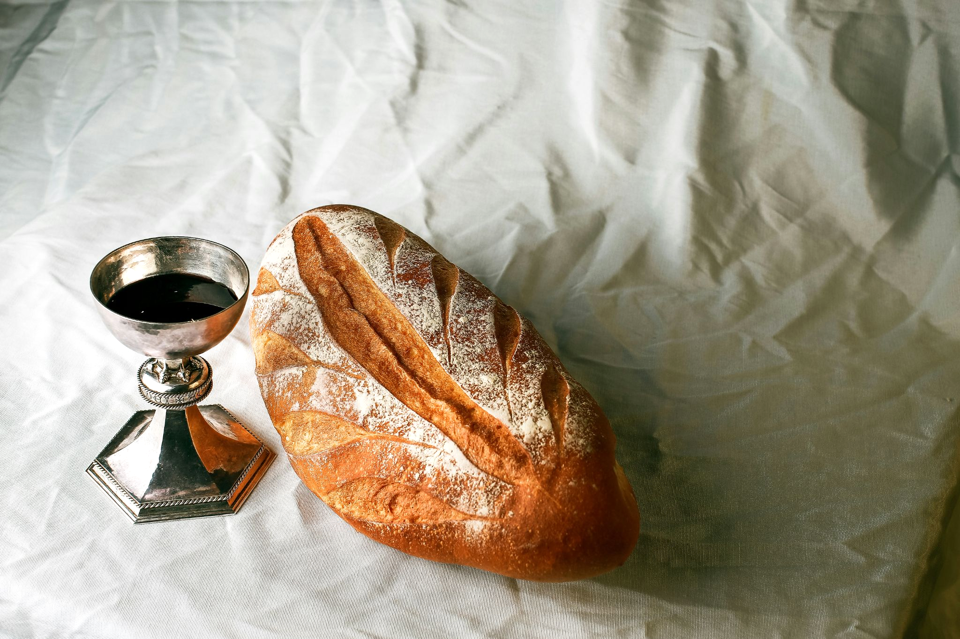
La Santa Cena
Notes:
1. La Santa Cena
La noche antes de que Jesús muriera, él y sus discípulos estaban celebrando la Pascua. Era una fiesta que conmemoraba cómo Dios, a través de la sangre de los corderos, había salvado a Israel de la muerte y los había liberado de la esclavitud en Egipto.
Esa fiesta presagiaba a Cristo, el verdadero Cordero Pascual cuya sangre derramada en la cruz nos libera del pecado y de la muerte.
La víspera de su sacrificio, Jesús instituyó la santa cena con un propósito divino, concedernos el perdón de pecados y una comunión intima con él.
Sabido esta que hay una variedad de creencias acerca de la última cena del Señor en las iglesias de hoy. Así que empecemos por ver lo que dice la Biblia. En particular, queremos responder a la pregunta: ¿Que recibimos los creyentes en la Santa Cena?

Slide 6

¿Qué recibimos los creyentes en la Santa Cena?
Notes:
2. Pregunta de la Tarea: ¿Qué recibimos los creyentes en la Santa Cena?
Deje que los estudiantes respondan.

Slide 7
Y mientras comían, tomó Jesús el
pan, y bendijo, y lo partió, y dio a sus discípulos, y dijo: Tomad, comed; esto es mi cuerpo. Y tomando la copa, y habiendo dado gracias, les dio, diciendo: Bebed de ella todos; porque esto es mi sangre del nuevo pacto, que por muchos es derramada para remisión de los pecados. y os digo que desde ahora no beberé más de este fruto de la vid, hasta aquel día en que lo beba nuevo con vosotros en el reino de mi Padre.
Mateo 26:26-29
Notes:
Mateo 26:26-29 Y mientras comían, tomó Jesús el pan, y bendijo, y lo partió, y dio a sus discípulos, y dijo: Tomad, comed; esto es mi cuerpo. Y tomando la copa, y habiendo dado gracias, les dio, diciendo: Bebed de ella todos; porque esto es mi sangre del nuevo pacto, que por muchos es derramada para remisión de los pecados. y os digo que desde ahora no beberé más de este fruto de la vid, hasta aquel día en que lo beba nuevo con vosotros en el reino de mi Padre.
V..26 nos dice que Jesús dio pan a sus discípulos. El pan usado en la fiesta de la Pascua habría sido pan sin levadura. También les dio la copa, que estaba llena de vino – “fruto de la vid”. Entonces, recibimos pan y vino en la Cena del Señor.
Sin embargo, observe las palabras de Jesús a sus discípulos: ¿Qué les dijo que estaban recibiendo? “Tomad, ven; esto es mi cuerpo…” “Bebed de ella todos; porque esto es mi sangre…” Según Jesús, el pan no era solo pan, sino también su cuerpo. El vino no era sólo vino, sino también su sangre.
Note también lo que Jesús no dice: “Esto representa mi cuerpo… esto simboliza mi sangre”. Él dice, “es”. Especialmente en una ocasión solemne como esta, sus palabras son muy importantes.
Jesús menciona otra cosa que sus discípulos estaban recibiendo esa noche: “…es derramada para remisión de los pecados. ” Estaban recibiendo remisión de sus pecados. Por eso también llama a su sangre en la Cena del Señor “del nuevo pacto”. Este nuevo pacto fue prometido por Dios en Jeremías 31:31-34, donde dijo “no me acordaré más de su pecado”. Jesús ganó este perdón para nosotros en la cruz y nos lo da en la Cena del Señor.

Slide 8
La copa de bendición que bendecimos, ¿no es la comunión de la sangre de Cristo? El pan que partimos, ¿no es la comunión del cuerpo de Cristo?
1 Corintios 10:16
Notes:
1 Corintios 10:16 La copa de bendición que bendecimos, ¿no es la comunión de la sangre de Cristo? El pan que partimos, ¿no es la comunión del cuerpo de Cristo?
¿Qué es la “copa” (vino) en la Cena del Señor, según Pablo? Es “la comunión de la sangre de Cristo”. Una comunión es la unión de dos o más cosas. Pablo nos dice cuáles son esas dos cosas: La copa (vino) y la sangre de Cristo.
Luego dice lo mismo del pan: Es la comunión del cuerpo de Cristo.
Note también el uso de Pablo de la palabra “es”, no “representa”. El vino es realmente la comunión de la sangre de Cristo, y el pan es realmente la comunión del cuerpo de Cristo.

Slide 9
De manera que cualquiera que comiere
este pan o bebiere esta copa del Señor indignamente, será culpado del cuerpo y de la sangre del Señor. Por tanto, pruébese cada uno a sí mismo, y coma así del pan, y beba de la copa. Porque el que come y bebe indignamente, sin discernir el cuerpo del Señor, juicio come y bebe para sí.
1 Corintios 11:27-29
Notes:
1 Corintios 11:27-29 De manera que cualquiera que comiere este pan o bebiere esta copa del Señor indignamente, será culpado del cuerpo y de la sangre del Señor. Por tanto, pruébese cada uno a sí mismo, y coma así del pan, y beba de la copa. Porque el que come y bebe indignamente, sin discernir el cuerpo del Señor, juicio come y bebe para sí.
Pablo nos advierte que comulgar "sin discernir el cuerpo" es hacerlo indignamente.
Además, el v. 27 puede usarse para probar que el cuerpo y la sangre de Cristo están presentes en el sacramento. Si no lo estuvieran, el que come y bebe indignamente sólo recibe una merienda. Pero como sí están presentes, tal persona es culpable de pecar contra el cuerpo y la sangre de Jesús.

Slide 10

Notes:
Los estudiantes aprenderán más sobre esto en Sacramentos y Oración. Sin embargo, si el profesor lo considera conveniente, puede citar o explicar otros versos que prueben la presencia real:
Las palabras de institución en Marcos 14:22-26, Lucas 22:14-23, 1 Cor. 11:23-25.
Un aspecto digno de mención es que todos estos relatos coinciden en que Jesús dijo "Esto es..." mi cuerpo y mi sangre.

Slide 11
En resumen:
En la Santa Cena recibimos 4 cosas: Pan y vivo, junto con el verdadero cuerpo y la sangre de Cristo.
La Santa Cena es poderoso porque comparte con nosotros las buenas nuevas del perdón de los pecados.
Notes:
En Resumen
En la Cena del Señor recibimos cuatro cosas: Pan y vino, junto con el verdadero cuerpo y la sangre de Cristo.
Aunque no podemos verlos ni saborearlos, creemos que están ahí porque Cristo así lo dijo.
También creemos que es poderoso porque comparte con nosotros las buenas nuevas del perdón de los pecados.

Slide 12
¿Preguntas?
Notes:
3. ¿Preguntas?
Tómese el tiempo para responder a cualquier pregunta que los estudiantes puedan tener.

Slide 13
Objetivos de la Lección
Examinar el proposito divino de la institución de la Santa Cena
Comparar la enseñanza de otras iglesias en relación con la Santa Cena.
Identificar los errores doctrinales causados por el razonamiento humano en las Escrituras .
Notes:
OBJETIVO #2: Compara la enseñanza de otras iglesias en relación con la Santa Cena.

Slide 14
¿Qué dicen las Iglesias sobre lo que recibimos en la Santa Cena?
Notes:
1. ¿Qué dicen las Iglesias sobre lo que recibimos en la Santa Cena?
Explique que, queremos que los estudiantes comparen lo que están aprendiendo de las Escrituras con lo que se enseña en diferentes iglesias, y de esta forma puedan ver su identidad espiritual basada en la Palabra de Dios.

Slide 15

La Iglesia Católica
Un sacrificio real, ofrecido por el sacerdote, que perpetúa el sacrificio de Cristo en la cruz.
El pan y el vino no están presentes allí; se convierten en el cuerpo y la sangre de Cristo (“transubstanciación”).
Este sacrificio otorga el perdón de algunos pecados (veniales) y puede beneficiar incluso a los muertos.
Notes:
La Iglesia Católica
Lo ven la Santa Cena como un sacrificio real, ofrecido por el sacerdote, que perpetúa el sacrificio de Cristo en la cruz.
Como tales, creen que el pan y el vino no están presentes allí; se convierten en el cuerpo y la sangre de Cristo (“transubstanciación”).
Este sacrificio otorga el perdón de algunos pecados (veniales) y puede beneficiar incluso a los muertos.
Sin embargo, estas enseñanzas no son bíblicas.
Cristo no puede, ni necesita ser, sacrificado de nuevo, ya que hizo un solo sacrificio que pagó por todos los pecados (Hebreos 10).
Además, Pablo dice que el pan y el vino no desaparecen en la Cena del Señor, sino que son una comunión con el cuerpo y la sangre (1 Corintios 10:16).
Jesús no limita su promesa de perdón en la Cena del Señor solo a ciertos pecados y puede beneficiar incluso a los muertos.

Slide 16
Iglesia Protestante (Bautista)
"La Cena del Señor es un acto simbólico de obediencia por el cual los miembros de la iglesia, al participar del pan y del fruto de la vid, conmemoran la muerte del Redentor y anuncian su segunda venida. "
Algo que hacemos por Dios, un mandato que obedecemos; no se menciona el perdón
Notes:
Iglesia Protestante (Bautista):
"La Cena del Señor es un acto simbólico de obediencia por el cual los miembros de la iglesia, al participar del pan y del fruto de la vid, conmemoran la muerte del Redentor y anuncian su segunda venida. " (https://www.ibhw.org/credo/ )
Es bueno notar que tanto la Cena del Señor como Bautismo; desde su punto de vista es similar; algo que hacen por Dios, un mandato/ acto de obediencia.
Note la palabra “simbólico”. Sólo mencionan el pan y el fruto de la vid, no el cuerpo y la sangre, porque creen que el cuerpo y la sangre de Cristo NO están presentes en el sacramento. El pan y el vino simplemente los simbolizan.
Además, no se menciona el perdón. El único beneficio espiritual recibido es recordar la muerte de Cristo.

Slide 17
La Iglesia Luterana
(Academia Cristo)
"Creemos que todos los que participan del Sacramento de la Cena del Señor reciben el verdadero cuerpo y sangre de Cristo con el pan y el vino… En cuanto participamos de este cuerpo y sangre, dado y derramada por nosotros, recibimos por fe el consuelo y seguridad de que nuestros pecados son realmente perdonados. "
Notes:
Iglesia Luterana (Academia Cristo):
"Creemos que todos los que participan del Sacramento de la Cena del Señor reciben el verdadero cuerpo y sangre de Cristo con el pan y el vino… En cuanto participamos de este cuerpo y sangre, dado y derramada por nosotros, recibimos por fe el consuelo y seguridad de que nuestros pecados son realmente perdonados. " - "En Esto Creemos", www.academiacristo.com
El cuerpo y la sangre de Cristo están verdaderamente presentes con el pan y el vino, pero de una manera que no podemos percibir (presencia real)
En la Santa Cena, recibimos la seguridad del perdón y una fe fortalecida en la Cena del Señor.

Slide 18
¿Qué recibimos en la Cena del Señor?
Iglesia Católica | Cuerpo y sangre de Cristo, un nuevo sacrificio. (transubstanciación)
Iglesia Luterana | Pan, vino, el cuerpo y la sangre de Cristo, para nuestro perdón. ( presencia Real)
Iglesias Protestantes | Pan y vino. Un acto de obediencia que conmemora su muerte.
Notes:
2. Un Resumen: ¿Qué dicen las iglesias sobre lo que recibimos en la Santa Cena?
La Iglesia Católica: Cuerpo y sangre de Cristo, un nuevo sacrificio.
La Iglesia Luterana: Pan, vino, el cuerpo y la sangre de Cristo, para nuestro perdón.
Muchas Iglesias Protestantes: Pan y vino. Un acto de obediencia que conmemora su muerte.

Slide 19
Objetivos de la Lección
Examinar el proposito divino de la institución de la Santa Cena
Comparar la enseñanza de otras iglesias en relación con la Santa Cena.
Identificar los errores doctrinales causados por el razonamiento humano en las Escrituras.
Notes:
OBJETIVO #3: Identificar los errores doctrinales causados por el razonamiento humano en las Escrituras.

Slide 20
  Cuando Lutero y Zwinglio se reunieron, ¿Por qué no se pusieron de acuerdo en la enseñanza bíblica de la Santa Cena?
Notes:
1. Pregunta de la Tarea: Cuando Lutero y Zwinglio se reunieron, ¿Por qué no se pusieron de acuerdo en la enseñanza bíblica de la Santa Cena?
Deje que los estudiantes respondan.

Slide 21
1529
Notes:
En octubre de 1529, un líder alemán llamado Felipe de Hesse quiso unir a luteranos y protestantes por razones políticas. Los teólogos protestantes y luteranos se reunieron en Marburgo y, aunque coincidieron en muchas enseñanzas, Lutero y Zwinglio no pudieron ponerse de acuerdo en lo que respecta a la Cena del Señor.

Slide 22
“Esto es mi cuerpo; esta es mi sangre”
Lutero | Zwinglio
Interpretación literal: Cuerpo y sangre de Cristo están verdaderamente presentes con el pan y el vino. | Interpretación simbólica: Cristo no puede estar realmente presente en la Cena del Señor en todo el mundo.
Notes:
En resumen: Lutero enfatizó las palabras de Cristo: “Esto es mi cuerpo; esta es mi sangre”, y enseñó que el cuerpo y la sangre de Cristo están verdaderamente presentes con el pan y el vino.
Zwinglio interpretó esas mismas palabras de Cristo figurativa o simbólicamente. Razonó que el cuerpo de Cristo había ascendido al cielo y estaba a la diestra de Dios, por lo que no podía estar realmente presente en la Cena del Señor en todo el mundo. (Para Lutero, esto no era un problema, porque como Dios, nada es imposible para Cristo). En cambio, Zwinglio enfatizó las palabras de Cristo “hagan esto en memoria mía” para enseñar que el pan y el vino eran simplemente recordatorios del sacrificio de Cristo.

Slide 23
Lutero | Zwinglio
Interpretación literal: Cuerpo y sangre de Cristo están verdaderamente presentes con el pan y el vino. | Interpretación simbólica: Cristo no puede estar realmente presente en la Cena del Señor en todo el mundo.
    Ese desacuerdo ilustra sus diferentes métodos de interpretación de las Escrituras. Zwinglio usó su razón para interpretar lo que dice Jesús, mientras que Lutero sujetó su razón a lo que dice Jesús.
Notes:
Este desacuerdo ilustra sus diferentes métodos de interpretación de las Escrituras. Zwinglio usó su razón para interpretar lo que dice Jesús, mientras que Lutero sujetó su razón a lo que dice Jesús.

Slide 24
La razón humana puede desviarnos de la verdad bíblica.
Nuestra condición natural
Nuestro papel en la conversion.
El bautismo de infantes.
La Cena del Señor.
Notes:
2. Errores doctrinales causados por el razonamiento humano en las Escrituras
Nuestra condición natural:
la razón humana mira a un bebé y dice que el niño debe ser inocente, que es lo que enseñan algunas iglesias protestantes.
Sin embargo, la Escritura enseña que nacemos pecadores (Salmo 51:5).
La razón humana ve a los incrédulos haciendo buenas obras concluye que debe haber algo bueno en todos nosotros. La Biblia, dice: “en mi carne (naturaleza pecaminosa), no mora el bien”. (Romanos 7:18)
Nuestro papel en la conversión:
La Biblia dice, "Cree y serás salvo, " y la razón concluye que creer es algo que soy capaz de hacer. Tengo el poder dentro de mi para decidir creer.
Pero Dios dice que por naturaleza estamos muertos espiritualmente y un muerto no puede hacer nada por sí mismo.
Por lo tanto, solo Dios tiene el poder de cambiar nuestra condición espiritual.
El bautismo de infantes:
La razón mira a un bebé, que ni puede hablar, y dice, "Imposible que ese conozca a Cristo y crea en él. ”
Pero la Biblia dice que no hay nada imposible para Dios, y nos da evidencia que él puede obrar la fe, en el corazón de los infantes.
La Cena del Señor:
Jesús dice, "Esto es mi cuerpo. "
Mi razón dice, "No, Jesús, yo no veo tu cuerpo. Yo veo pan. Además, ¿cómo puede estar presente tu cuerpo en muchos lugares al mismo tiempo, si ascendiste cielo? Así que te equivocaste de Palabras; quisiste decir que este pan representa tu cuerpo."
Pero la Biblia dice, "Esto es mi cuerpo y yo le creo a Dios y no a mi razón humana.”

Slide 25

Tarea
en el grupo de WhatsApp
Notes:
Conclusión:
Repasar los objetivos de la lección.

Slide 26
Oración
Notes:
Oración de clausura

Slide 27

Despedida
Notes:
Despedida

